Slide 1
Порівнюю текст – опис і текст - розповідь
VІ тиждень
Урок № 1

Slide 2
ПРИГОТУЙ ВЧИСЬ
Підручник з української мови
Робочий зошит
Ручку, олівці
Уважно читати
Охайно писати
Розрізняти типи текстів
Знаходити частини тексту

Slide 3
Крок 1. Приготуйся писати у зошиті
Запиши число.
Пропиши каліграфічно рядок літер Чч Уу
Пропиши слова:
Учень чудо Чарлі

Slide 4
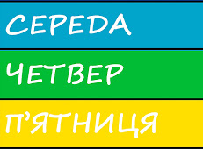
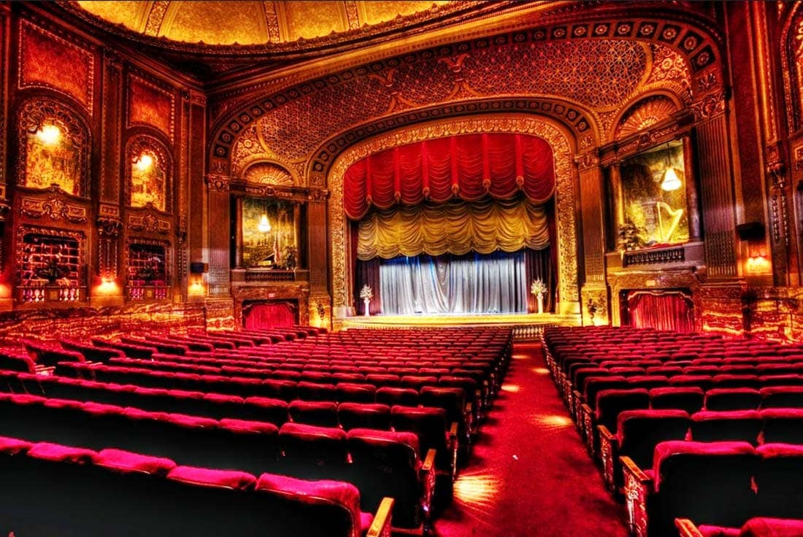
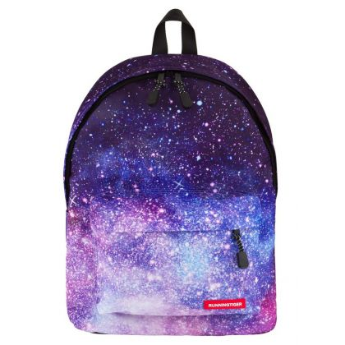
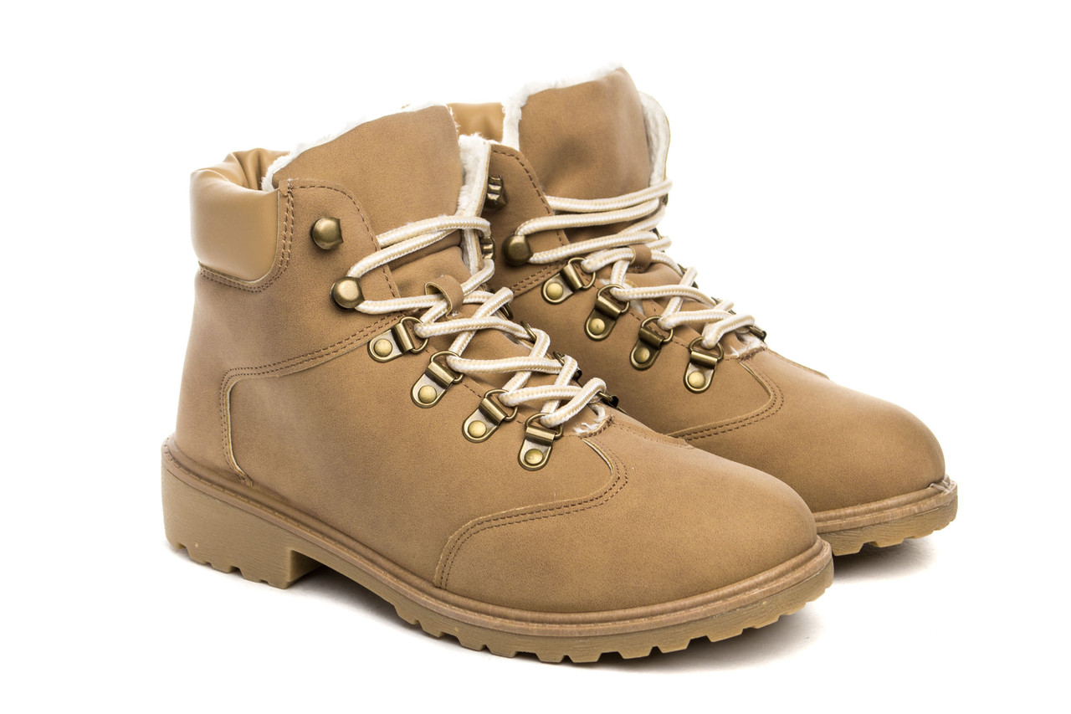
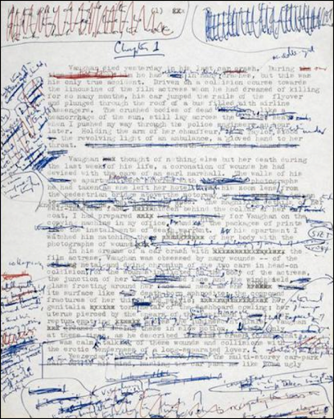
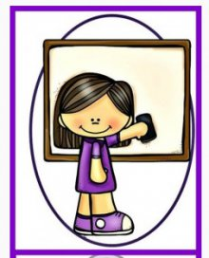

Крок 2. Словниковий диктант
?
?
колір
Або?

Slide 5
Крок 3 . Перевірка
Четвер, п’ятниця, театр, рюкзак, черевики, червоний, чернетка, черговий, на добраніч.

Slide 6
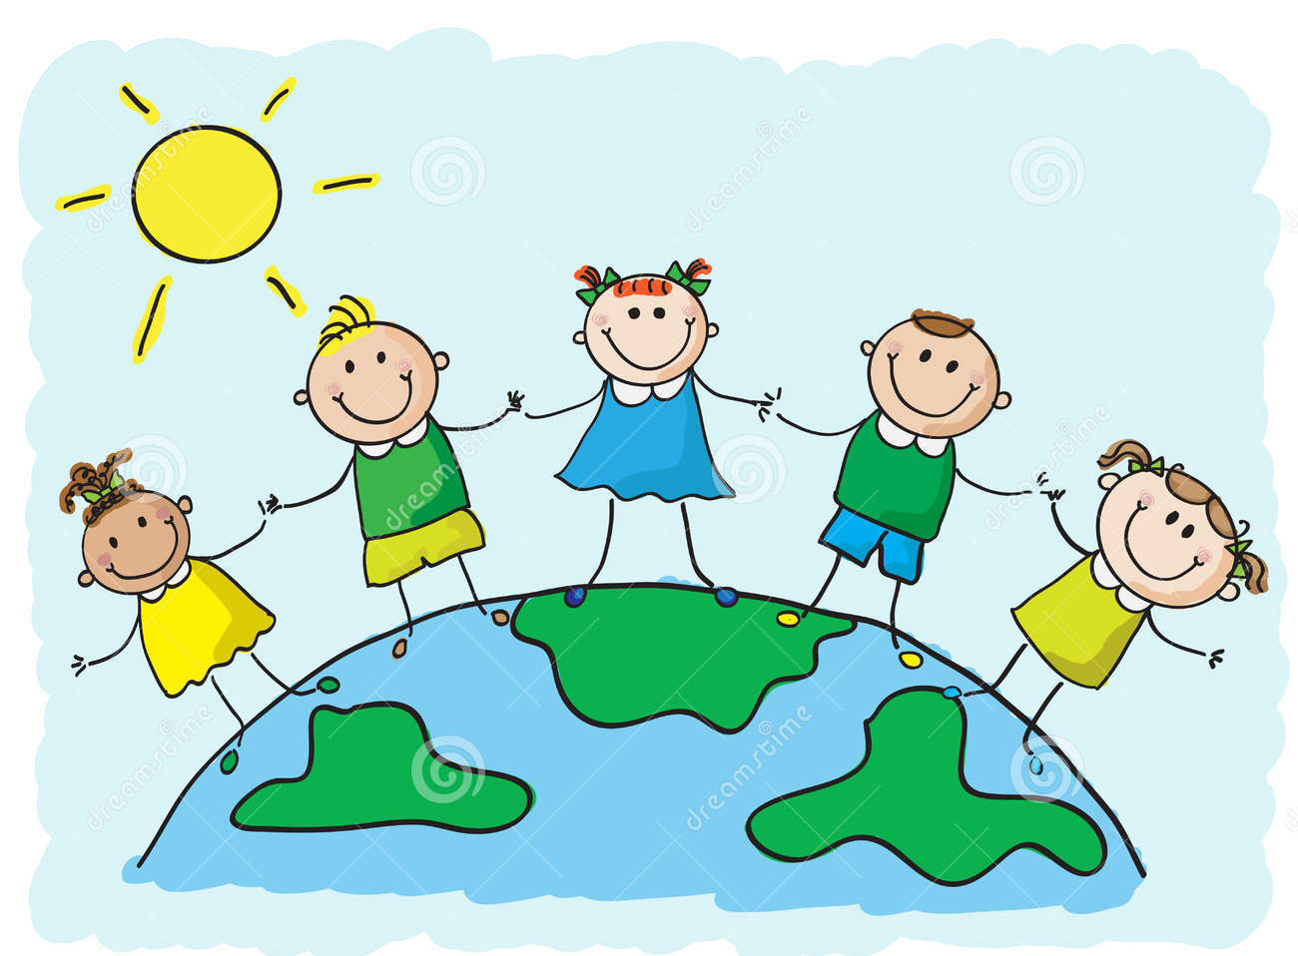
Стоп урок!
Попий води.
Зроби розминку.

Slide 7
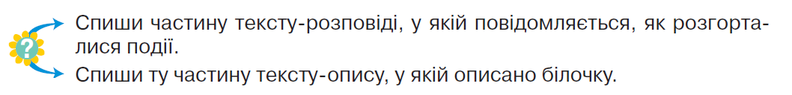
Крок 4. Працюємо з підручником
Відкрий стор. 102, прочитай текст вправи 259.
Де текст – опис, а де текст – розповідь? Доведи.
Виконай завдання на вибір.

Slide 8
Урок закінчено!
Дякую за роботу!

